Slide 1
個人情報を 守ろう

Slide 2
□ねらい
個人情報とは、名前・年齢・住所・電話番号などだけではなく、
ＩＤやパスワード、写真までもが含まれる。
個人情報が流出すると、個人的な被害にあうだけでなく、第三者にも被害を広げてしまうことにもつながる。
個人情報とは何か、個人情報がもれるとどのようなことが起こるのか、個人情報がもれる原因などについて知ることで、個人情報を守るためにできることを理解し、実践できるようにする。

Slide 3


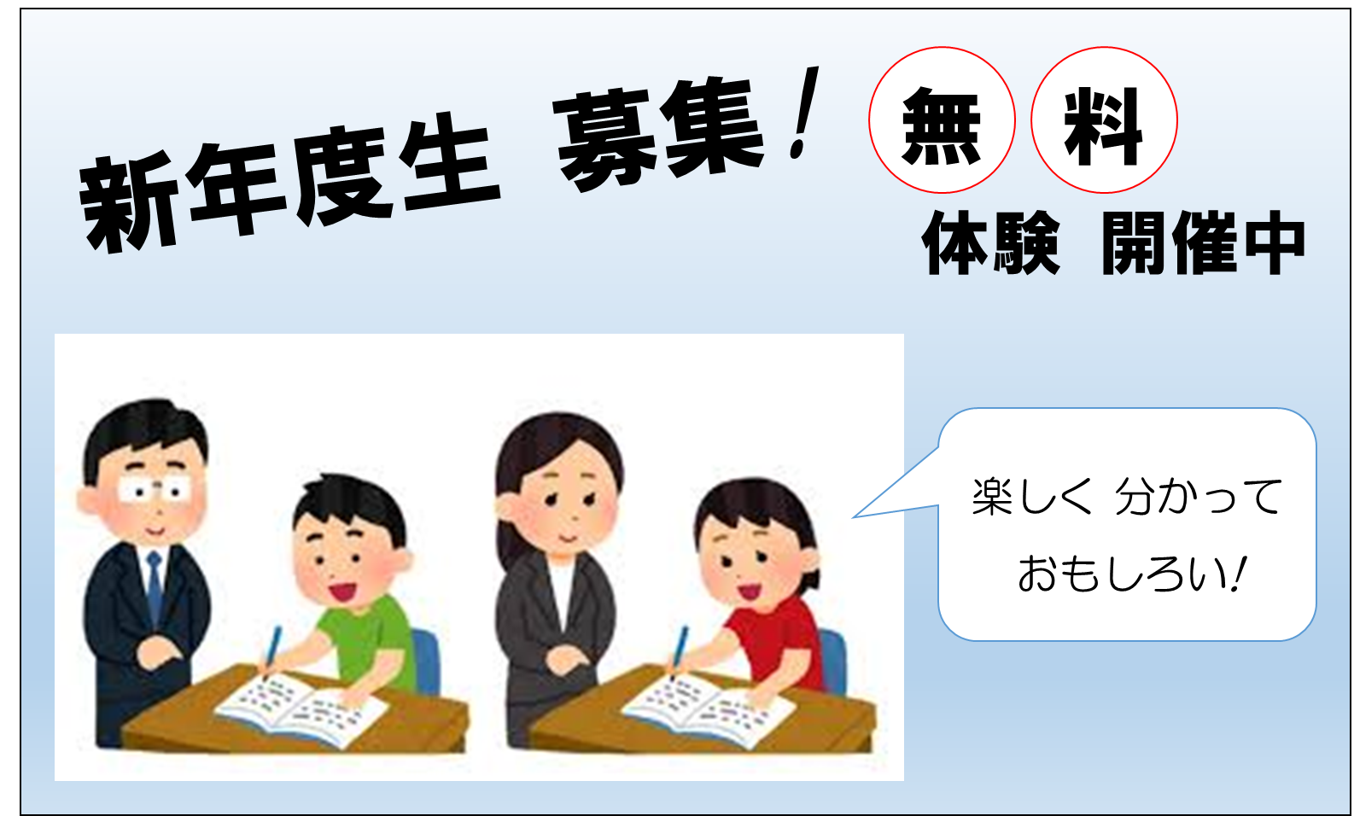
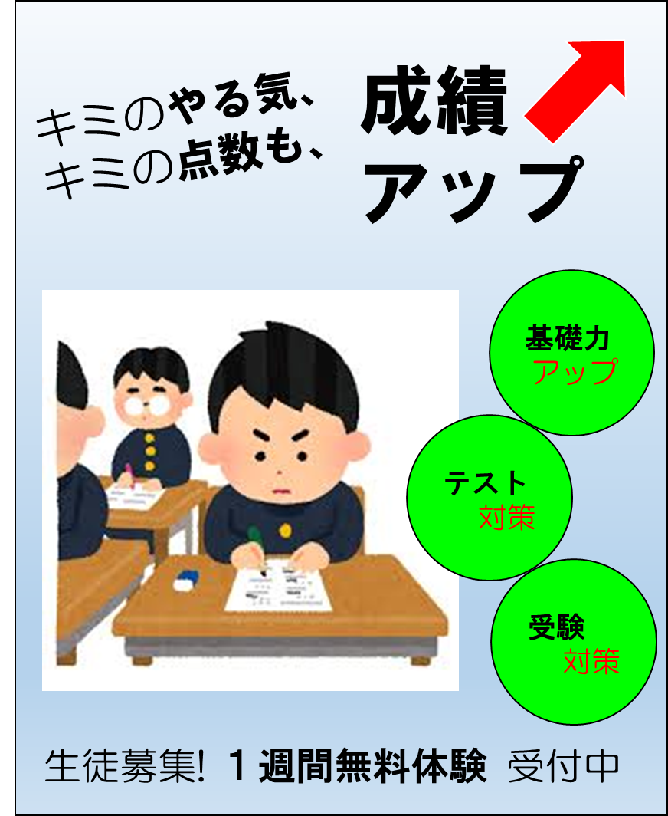
1．はじめに
みなさんは、
みなさん宛てに、
塾などの案内や パンフレットなどの
郵便物が届いたことは、ありますか?
あ
じゅく あん ない
ゆう びん ぶつ とど

Slide 4
1．はじめに
みなさんの名前や年齢・住所などの情報がもれている、ということになります。
このような情報を、個人情報といいます。
ねんれい じゅう しょ
じょうほう
こ じんじょうほう

Slide 5
2．めあて
こ じんじょうほう
わたしたちの個人情報を守るために、
個人情報について
みんなで考えましょう。
こ じんじょうほう
① 個人情報には、どのようなものがあるの?
② 個人情報がもれると、何が起こるの?
③ 個人情報は、どのようにしてもれるの?
④ 個人情報を守るために できること。

Slide 6

3．① 個人情報には、どのようなものがあるの?
こ じん じょうほう
（A）個人情報には、何があるのだろう？
(すべて 見つけられるかな?)
せいぞん
生存する個人に関する情報で、その情報に含まれる氏名や生年月日等によって特定の個人を識別できる情報
こ じん かん じょうほう
じょうほう ふく し めい
せいねん がっ ぴ とく てい
こ じん しき べつ じょうほう

Slide 7

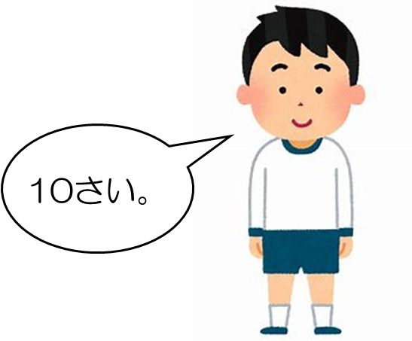
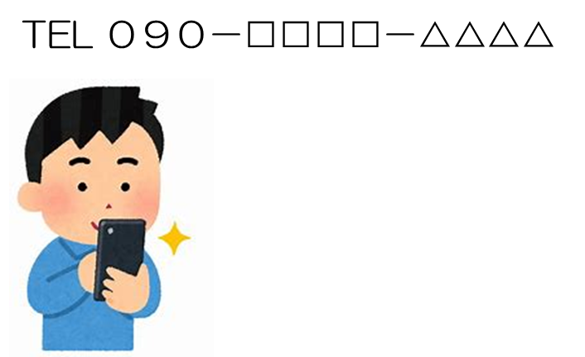

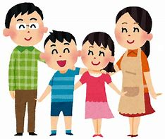
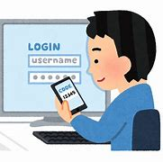
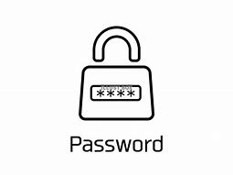

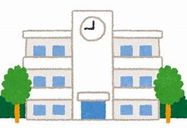




①
②
名前
年れい
④
③
電話番号
住 所
⑦
パスワード
学校名
家族 構成
ログインID
⑧
⑤
⑥
習いごと
合格発表の結果
⑨
⑩
⑪
⑫
写真
血液型

Slide 8
3．① 個人情報には、どのようなものがあるの?
こ じん じょうほう
（B）つぎのうち、個人情報は、どれでしょう？
(あてはまるものに○、そうでないものには×を。)
せいぞん
生存する個人に関する情報で、その情報に含まれる氏名や生年月日等によって特定の個人を識別できる情報
こ じん かん じょうほう
じょうほう ふく し めい
せいねん がっ ぴ とく てい
こ じん しき べつ じょうほう

Slide 9
個人情報
個人情報
個人情報
個人情報
名前
年れい
電話番号
住 所
個人情報
個人情報
個人情報
個人情報
家族 構成
ログインID
パスワード
学校名
習いごと
個人情報
合格発表の結果
個人情報
個人情報
血液型
個人情報
写真

Slide 10
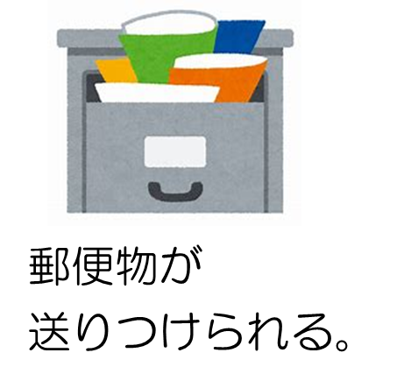
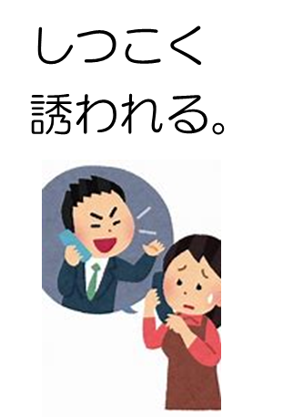
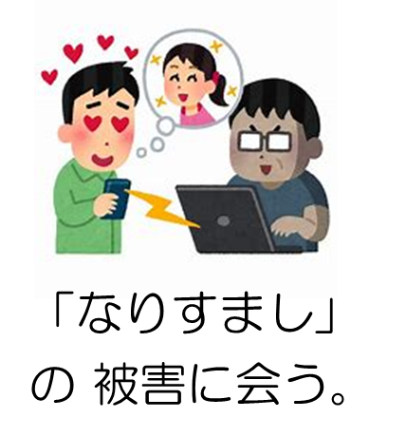
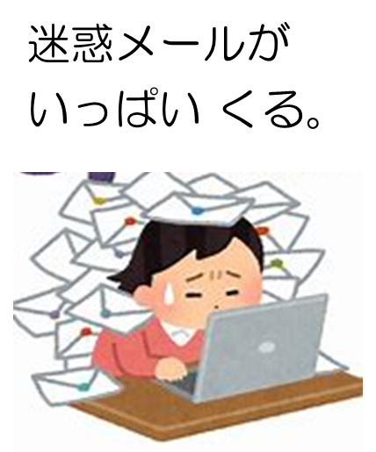
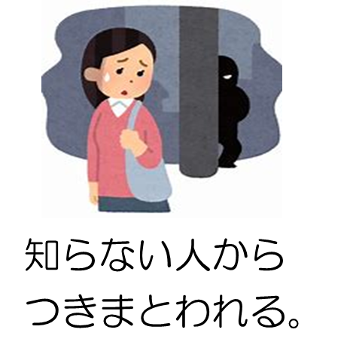
4．個人情報がもれると、何が起こるの?
個人情報がもれると、どんなことが起きてしまうの?
(思いつくもの、すべて書きましょう。)
個人で
全体で
めいわく
さそ
ゆうひんぶつ
おく
ひがい あ

Slide 11
5．個人情報は、どのようにして もれるの?
(名 前)(年 齢)(住 所)(電話番号/携帯番号)(家族構成)(ＩＤ)
(パスワード/暗証番号)(学校名)(習いごと)(写 真)(血液型)(試験合否の結果)
個人情報は、どのようにしてもれるのだと考える?
・自分が 教えた から。
・書いたメモを 渡したから。
・誰かから「送って」と言われて、送ったから。
・何かの 会員になるときに。
・アプリや懸賞、占い、アンケートに 入力したから。
①
②
③
④
けんしょう
にゅうりょく
⑤

Slide 12


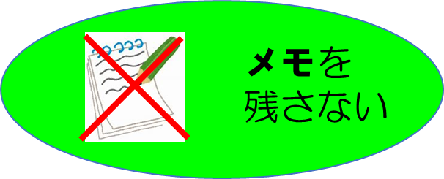
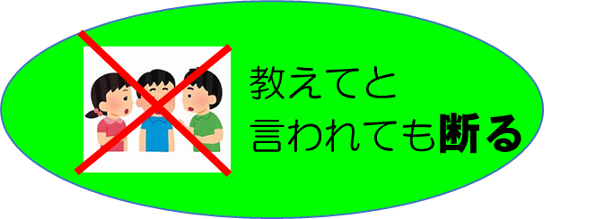

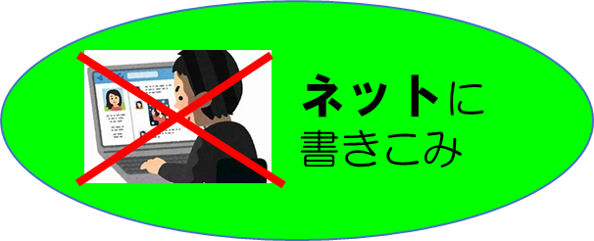
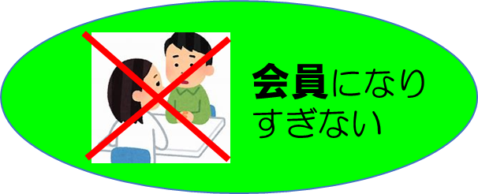
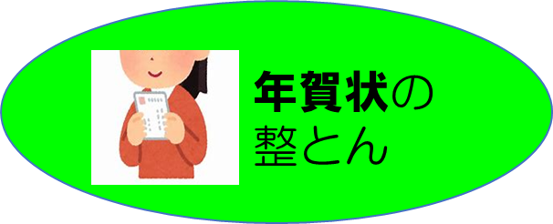
6．個人情報を守るために できること
(名 前)(年 齢)(住 所)(電話番号/携帯番号)(家族構成)(ＩＤ)
(パスワード/暗証番号)(学校名)(習いごと)(写 真)(血液型)(試験合否の結果)
個人情報を守るために、私たちにできることは何かな?
本人が
伝える
手紙の

Slide 13

7．ふり返り
「個人情報を守ろう」というテーマで
学習しました。
今日の学習を ふり返りましょう。
・初めて知ったこと
・なるほど、と考えたこと
・これから、どうしていきたいですか?

